Slide 1
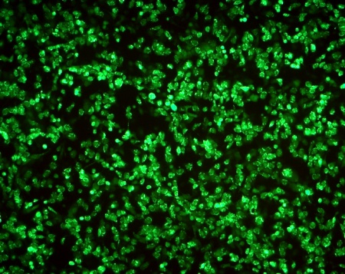
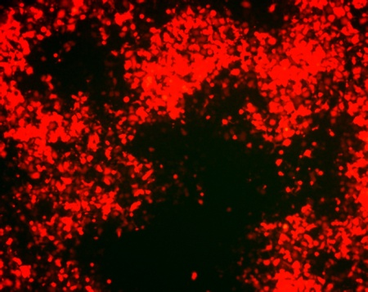
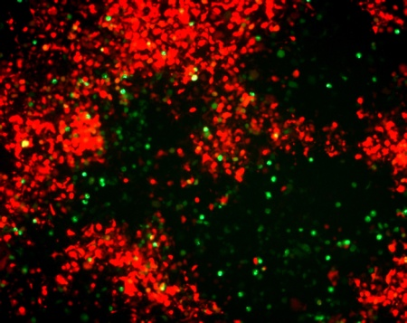
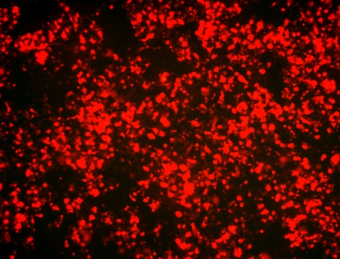
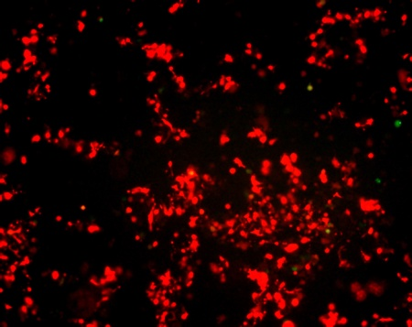
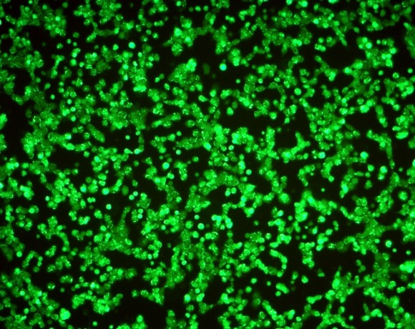
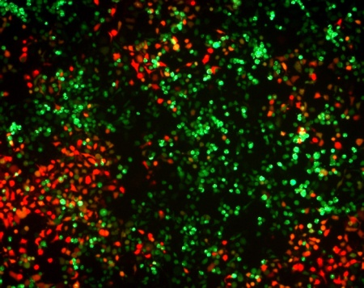
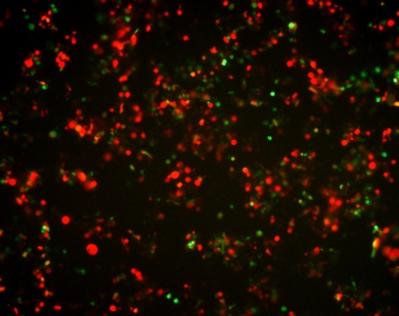
Supplementary Figure 1
Ad MOI 10
VV MOI 1
Ad+VV 10 : 1
Ad MOI 10
VV MOI 10
Ad+VV 10 : 10
Ad MOI 100
VV MOI 1
Ad+VV 100 : 1
Ad MOI 100
VV MOI 10
Ad+VV 100 : 10

